Slide 1
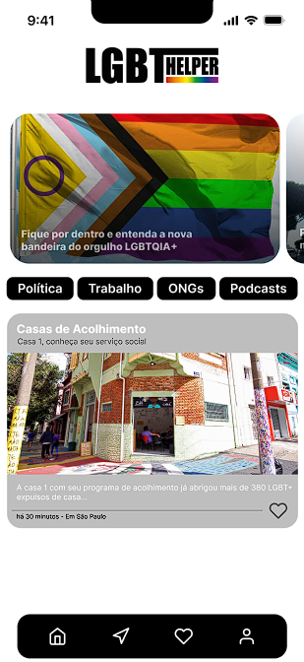
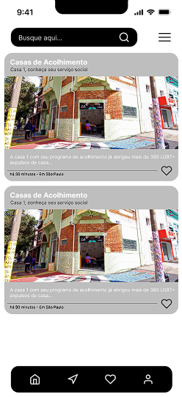

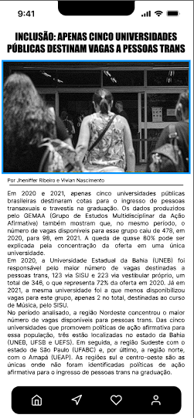


Slide 2
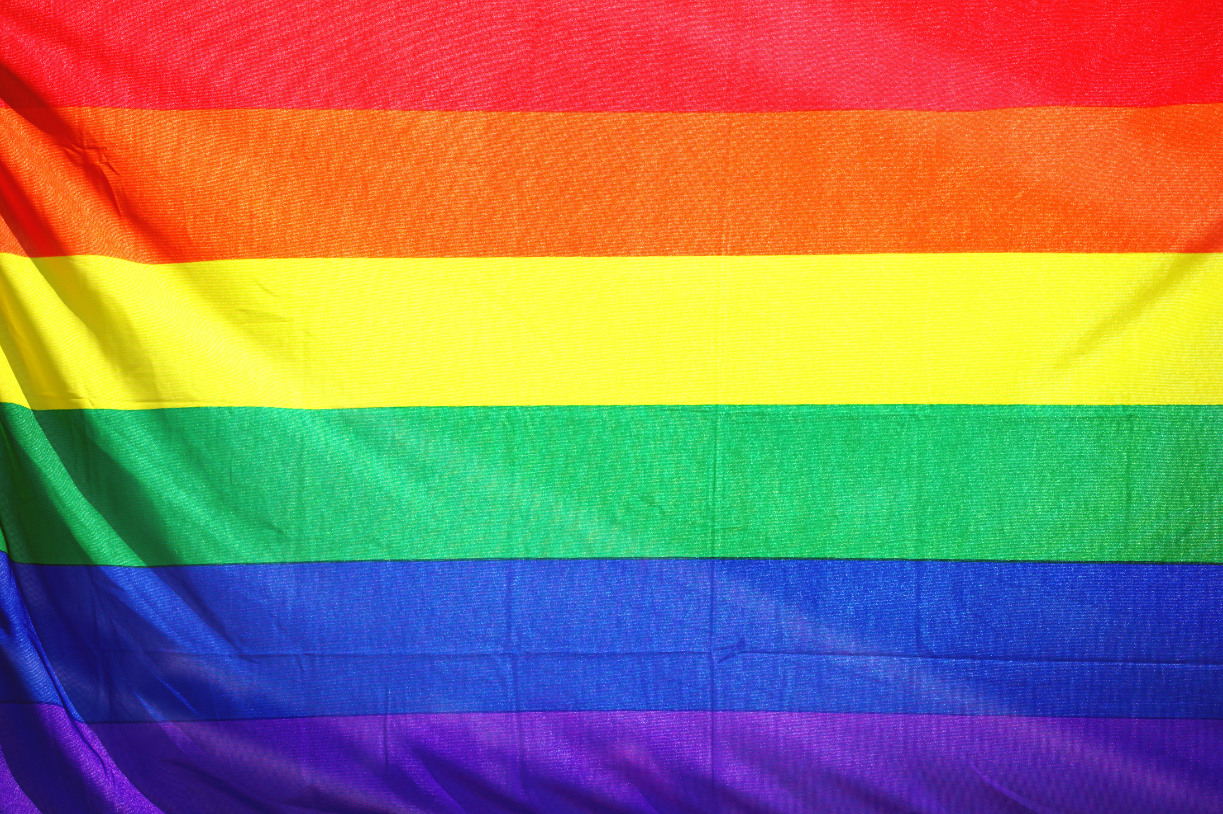
NOSSO APLICATIVO BUSCA COMBATER A SITUAÇÃO DE VULNERABILIDADE ENFRENTADA PELA POPULAÇÃO LGBT EM SITUAÇÃO DE RUA, FORNECENDO INFORMAÇÕES PRECISAS SOBRE LOCAIS E ONGS QUE OFERECEM ABRIGO E ASSISTÊNCIA.
PRETENDEMOS ENFRENTAR A HOMOFOBIA E A TRANSFOBIA, INFORMANDO A COMUNIDADE LGBT SOBRE CASOS DE DISCRIMINAÇÃO E VIOLÊNCIA, ALÉM DE FORNECER NÚMEROS ÚTEIS PARA BUSCAR AUXÍLIO JUNTO ÀS AUTORIDADES COMPETENTES
Descrição
NOSSO OBJETIVO É EMPODERAR A COMUNIDADE LGBT E LEMBRÁ-LOS QUE NÃO ESTÃO SOZINHOS E PODEM CONTAR COM AJUDAS EXTERNAS.

Slide 3
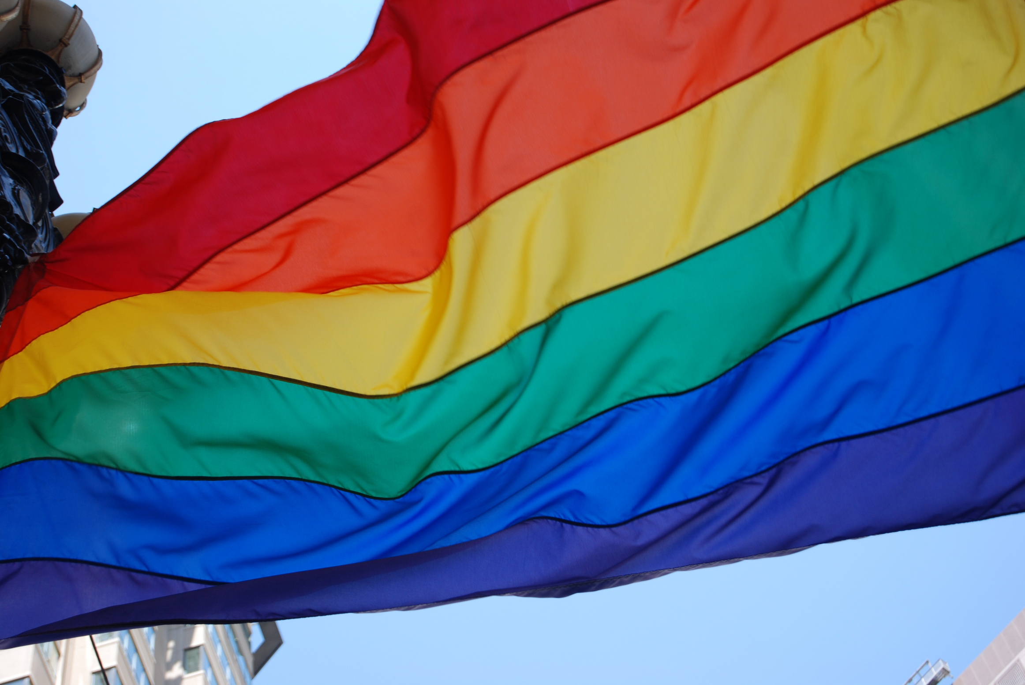
Objetivo
ENCONTRAR ABRIGO EM UM MOMENTO DE VULNERABILIDADE
FORNECIMENTO DE INFORMAÇÕES
EMPODERAMENTO DA COMUNIDADE LGBT
ACESSO A REDE DE APOIO

Slide 4
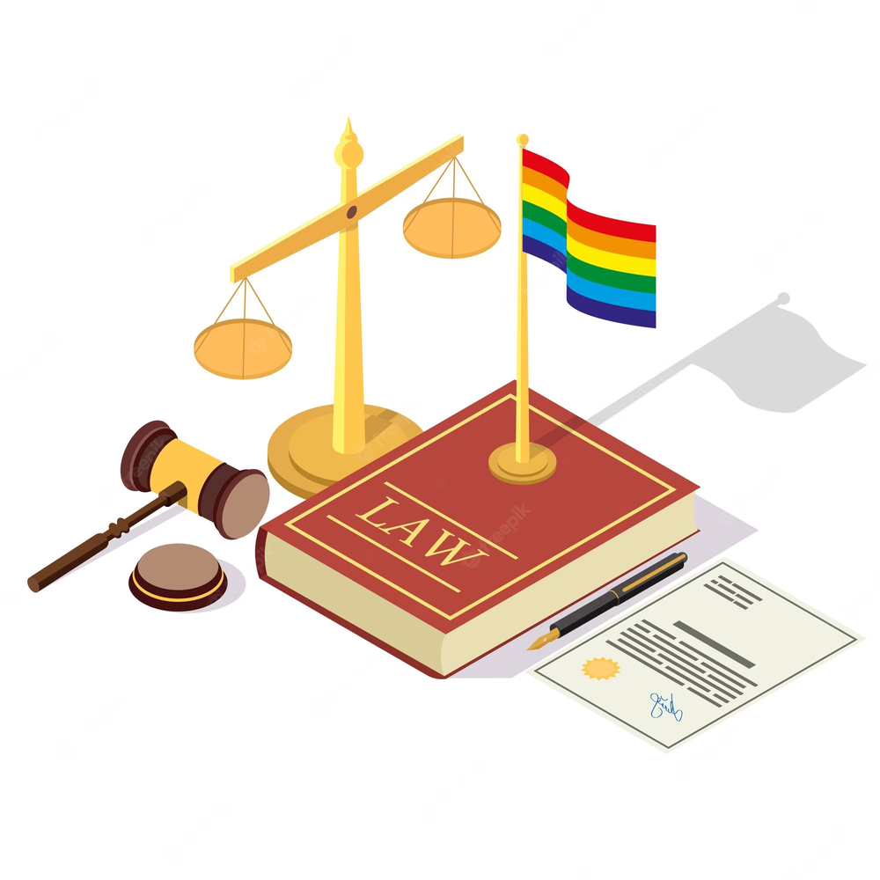
Mercado
EMBORA EXISTAM APLICATIVOS E PLATAFORMAS VOLTADAS PARA AJUDAR PESSOAS EM SITUAÇÃO DE RUA, A ABORDAGEM FOCADA NA POPULAÇÃO LGBT ENFRENTA DESAFIOS E DEMANDAS ÚNICAS.
AO CRIARMOS UM APLICATIVO DIRECIONADO PARA ESSE PÚBLICO, ESTAMOS PREENCHENDO UMA LACUNA IMPORTANTE NO MERCADO, OFERECENDO UMA SOLUÇÃO PARA ESSAS NECESSIDADES.
EM TERMOS DE PÚBLICO-ALVO, O APLICATIVO PODE ATRAIR ALÉM DE PESSOAS EM SITUAÇÃO DE RUA OU RISCO DA COMUNIDADE LGBT, ONGS, PROFISSIONAIS DE ASSISTÊNCIA SOCIAL E PESSOAS QUE DESEJAM APOIAR E COLABORAR COM A CAUSA.
EM RESUMO, O MERCADO PARA ESSE NICHO EXISTE UMA NECESSIDADE REAL E TANGIVEL, QUE FARÁ GRANDE DIFERENÇA NA SOCIEDADE E NA VIDA DAS PESSOAS ENVOLDIDAS.

Slide 5

CONCORRENCIAS
BE OKAY: BUSCA AJUDAR PESSOAS QUE ESTÃO EM CRISE DE PANICO
STREET SUPPORT: É UMA PLATAFORMA ONLINE E UM APLICATIVO MÓVEL QUE FORNECE INFORMAÇÕES SOBRE SERVIÇOS DE APOIO E RECURSOS PARA PESSOAS EM SITUAÇÃO DE RUA.
APESAR DA EXISTÊNCIA DE ALGUNS APLICATIVOS RELACIONADOS, APÓS UMA ANÁLISE MINUCIOSA, CONSTATAMOS QUE O LGBTHELPER SE DESTACA COMO PIONEIRO EM INOVAÇÃO E SUPORTE SOCIAL. ENQUANTO OUTROS APLICATIVOS PODEM ABORDAR ALGUNS ASPECTOS ESPECÍFICOS DA COMUNIDADE LGBT, O LGBTHELPER SE DIFERENCIA AO ADOTAR UMA ABORDAGEM ABRANGENTE E ESPECIFÍCA.
REFUGE RESTROOMS: É UM APLICATIVO QUE LOCALIZA BANHEIROS PÚBLICOS SEGUROS E ACESSÍVEIS PARA A COMUNIDADE TRANSGÊNERO.
REDES DE APOIO PSICOLÓGICO ONLINE
TRUE COLORS UNITED: É UMA ORGANIZAÇÃO SEM FINS LUCRATIVOS QUE TRABALHA PARA COMBATER A FALTA DE MORADIA ENTRE JOVENS LGBT NOS ESTADOS UNIDOS

Slide 6

RECURSOS NECESSÁRIOS PARA SUA SEGURANÇA, BEM-ESTAR E INCLUSÃO SOCIAL
ABORDAGEM ESPECÍFICA PARA A POPULAÇÃO LGBT
INFORMAÇÕES ATUALIZADAS E CONFIÁVEIS
INTERFACE INTUITIVA E AMIGÁVEL
DIFERENCIAIS
EMPODERAMENTO LEGAL
ESTABELECER PARCERIAS COM ORGANIZAÇÕES
GRUPOS DE APOIO À POPULAÇÃO EM SITUAÇÃO DE RUA
DIRECIONAMENTO PARA NÚMEROS ÚTEIS E APOIO DA SEGURANÇA PÚBLICA

Slide 7
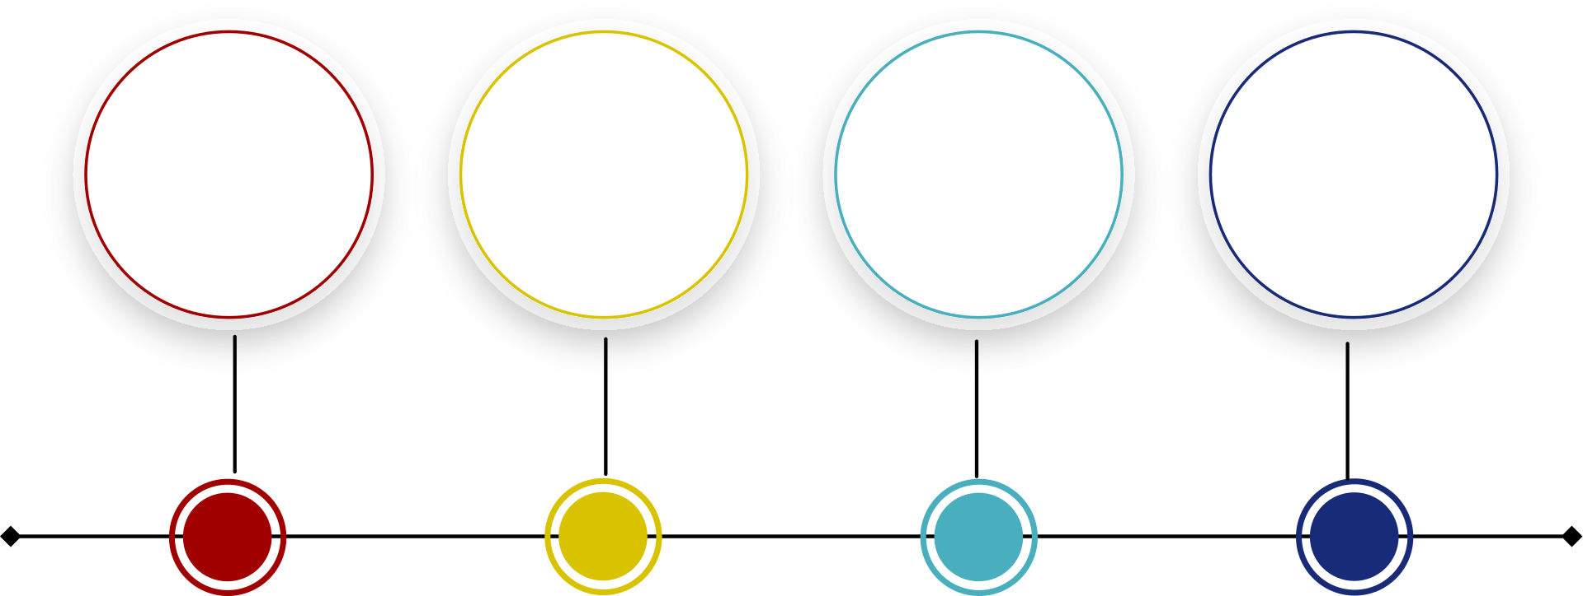
PRÓXIMOS PASSOS
PESQUISA COM PUBLICO ALVO
ENCONTRAR PARCEIROS
DIVULGAÇÃO
LANÇAMENTO

Slide 8
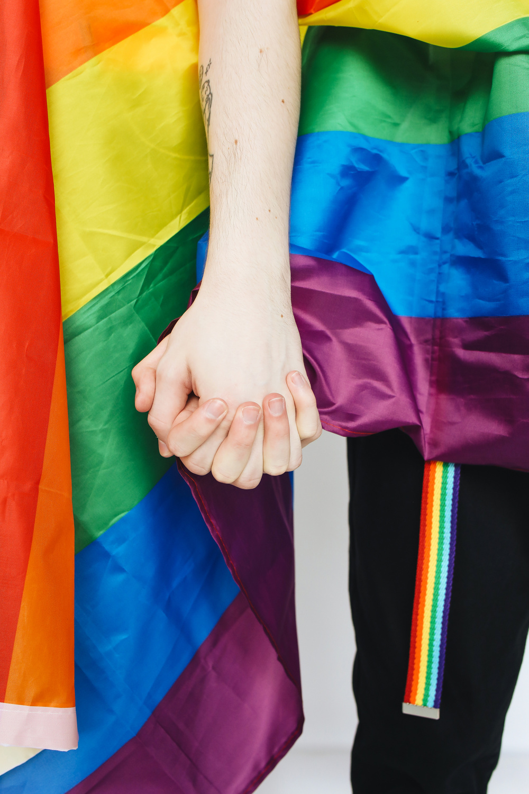
LGBTHELP
O OBJETIVO DO APLICATIVO É FORNECER ESPERANÇA E APOIO ÀQUELES QUE ESTÃO PRECISANDO, POR MEIO DE INFORMAÇÕES E ORIENTAÇÕES. ALÉM DISSO, É UM ESPAÇO ABERTO PARA TODOS AQUELES QUE DESEJAM AJUDAR E NÃO SABEM COMO, POIS NO LGBTHELP, AS PESSOAS QUE PRECISAM DE AJUDA SERÃO AJUDADAS E AS PESSOAS QUE DESEJAM AJUDAR PODERÃO OFERECER AUXÍLIO.
Por fim, o objetivo do LGBTHELP é construir um lugar seguro para que as pessoas LGBT possam procurar quando estiverem precisando, bem como para que todas as pessoas possam buscar informações e compreender um pouco mais sobre o mundo LGBT.
NINGUEM SOLTA A MÃO DE NINGUEM. NUNCA.

